Slide 1


Datos de investigación: Experiencias, retos y oportunidades ante la reforma de la evaluación de la investigación
Mesa Redonda de experiencias de Personal Investigador
Dra. Ana García Serrano, ETSI Informática, UNED
Madrid, 24 de octubre de 2024
Notes:
1

Slide 2
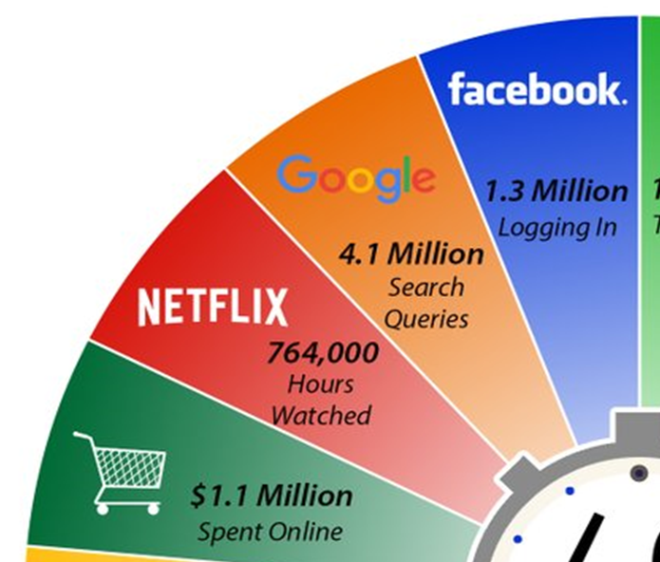
<Título>
Actividad en internet en un minuto (2020)
Capacidad de almacenamiento
Capacidad de cálculo
https://x.com/lorilewis/status/1237753508201402371/photo/1
Datos de investigación: Experiencias, retos y oportunidades ante la reforma de la evaluación de la investigación
2
Notes:
2

Slide 3
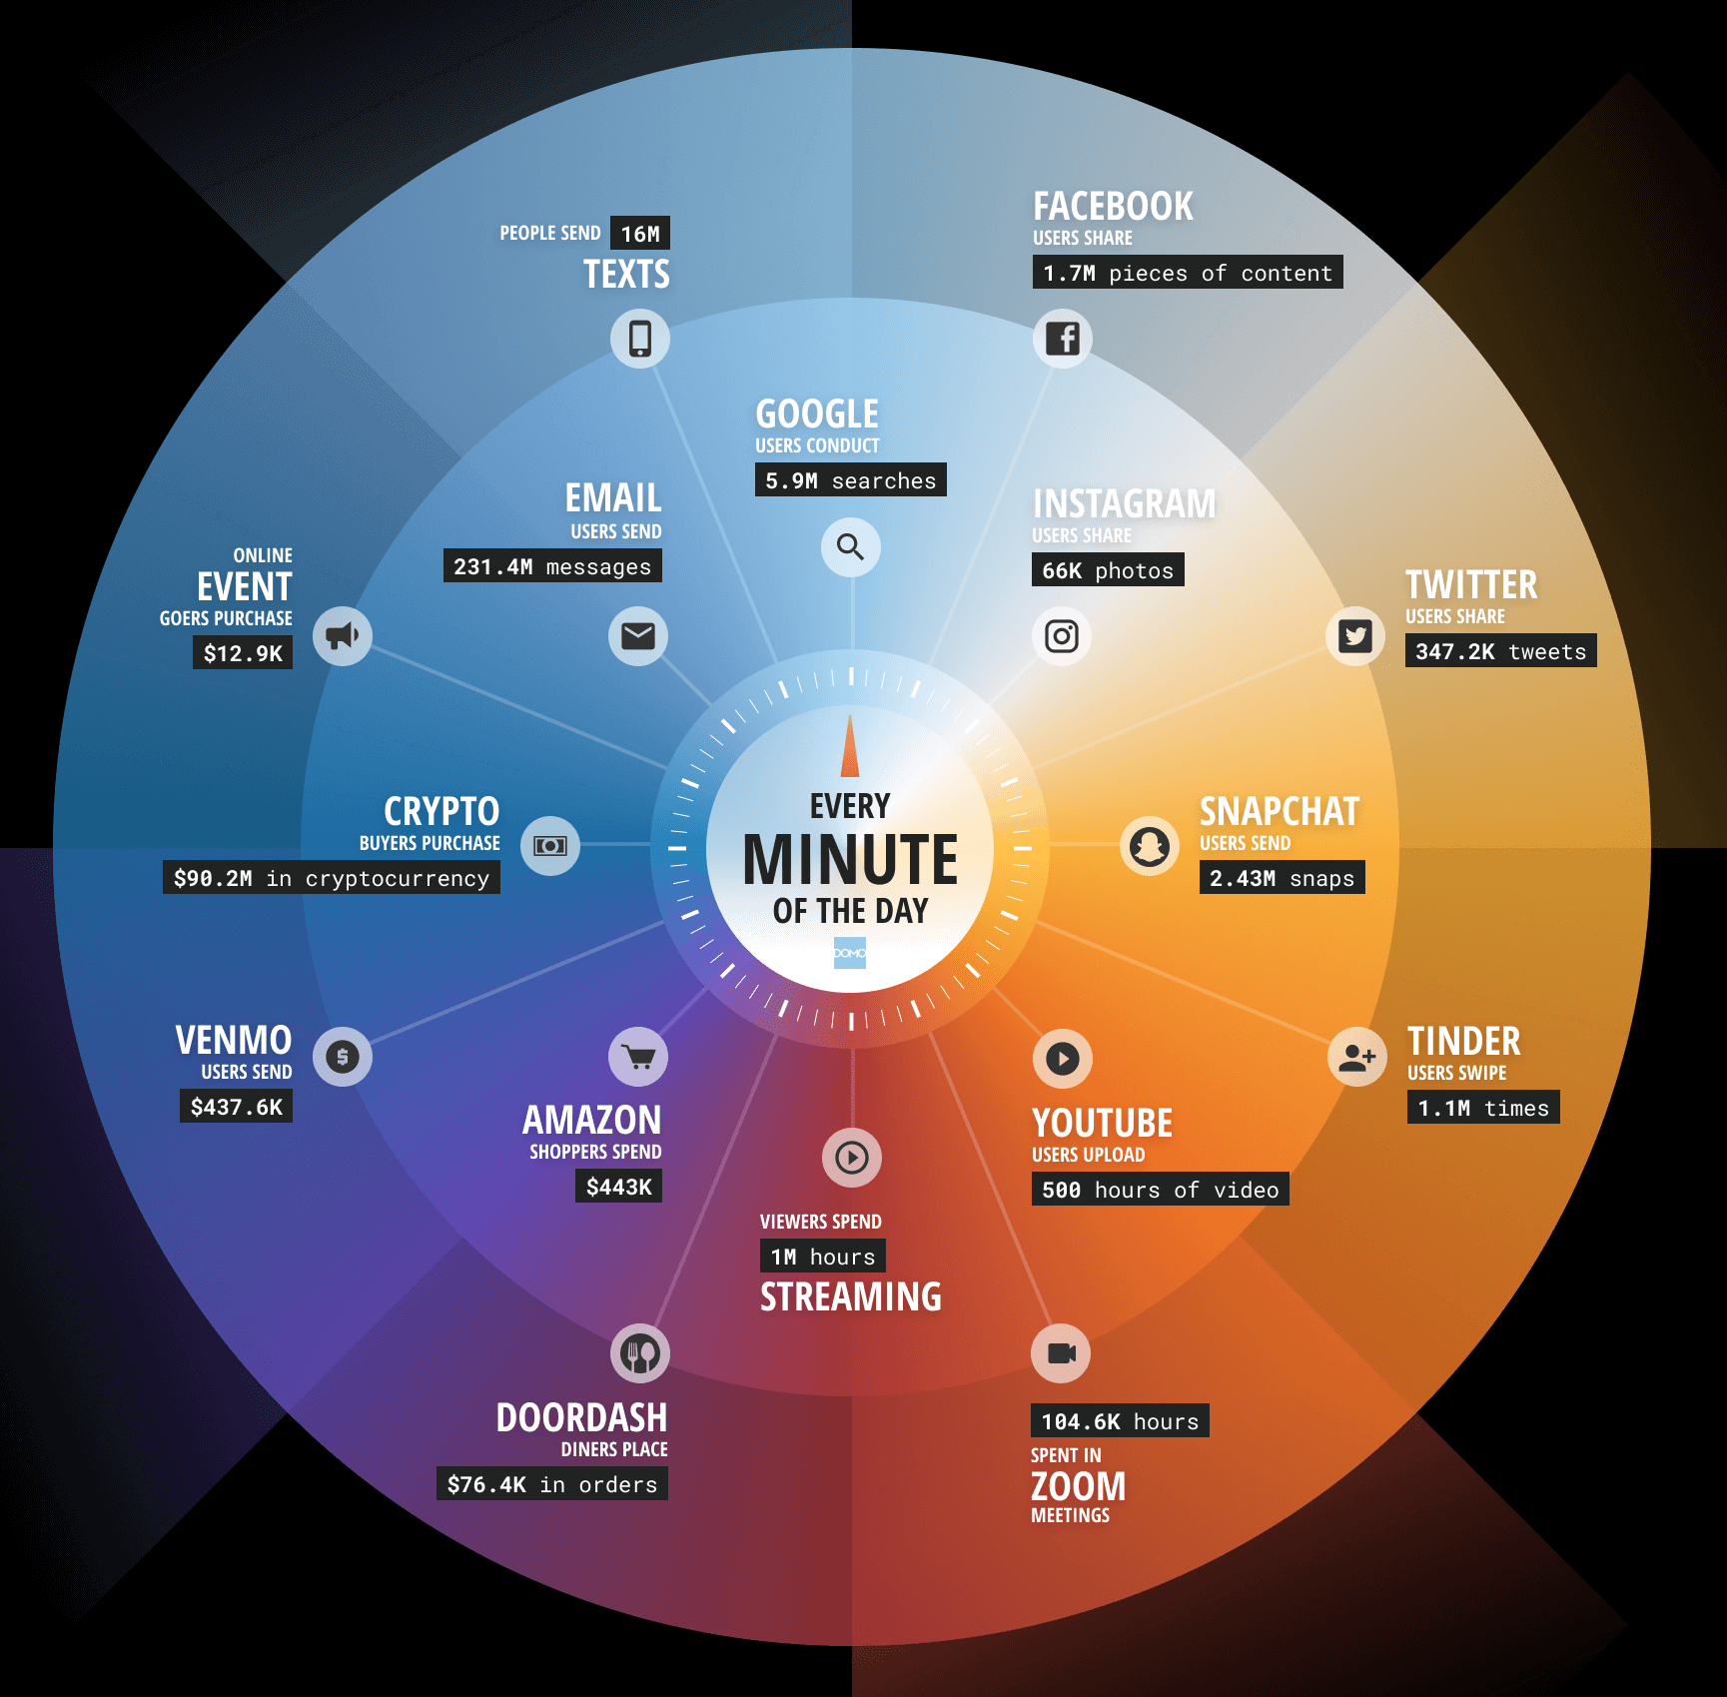
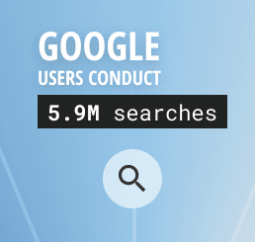

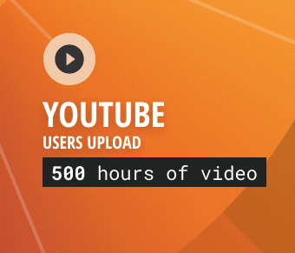
<Título>
https://www.domo.com/data-never-sleeps#data
Abril de 2022 - 5 mil millones de personas en Internet.
La cantidad total de datos que se crearán, capturarán, copiarán y consumirán a nivel mundial (aprox.)
181 zettabytes en 2025
(zettabyte = Mil Millones de GB)
(K = mil, M = Millón)
Datos de investigación: Experiencias, retos y oportunidades ante la reforma de la evaluación de la investigación
3
Notes:
3

Slide 4
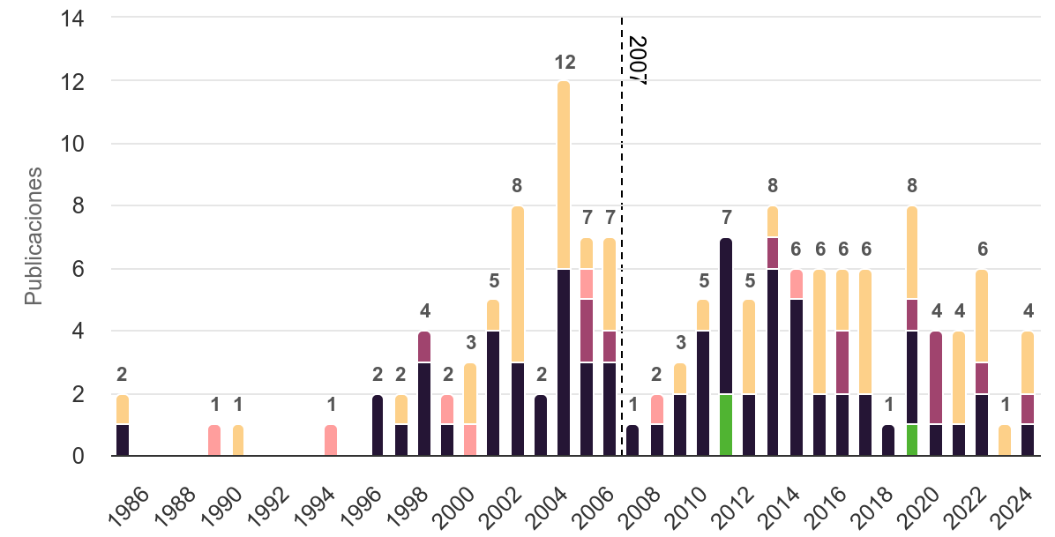
Ana García Serrano
<AGS>
Datos de investigación: Experiencias, retos y oportunidades ante la reforma de la evaluación de la investigación
4
Notes:
4

Slide 5
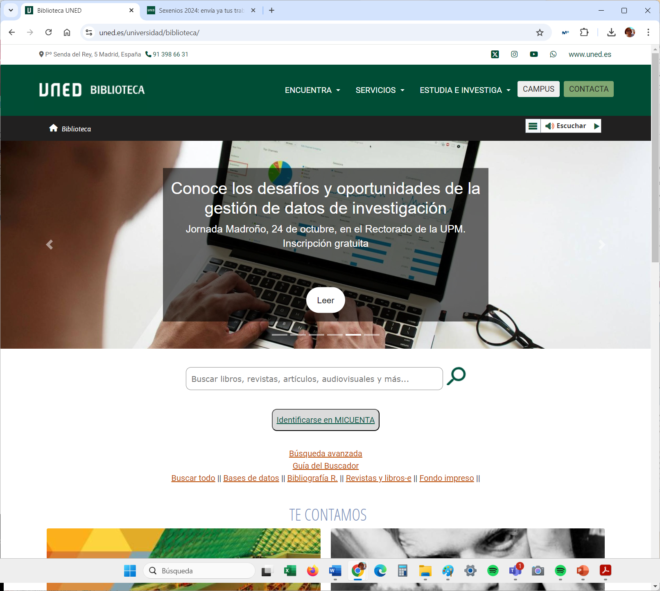
<AGS>
Datos de investigación: Experiencias, retos y oportunidades ante la reforma de la evaluación de la investigación
5
Notes:
5

Slide 6

<AGS>
Datos de investigación: Experiencias, retos y oportunidades ante la reforma de la evaluación de la investigación
6
Notes:
6

Slide 7
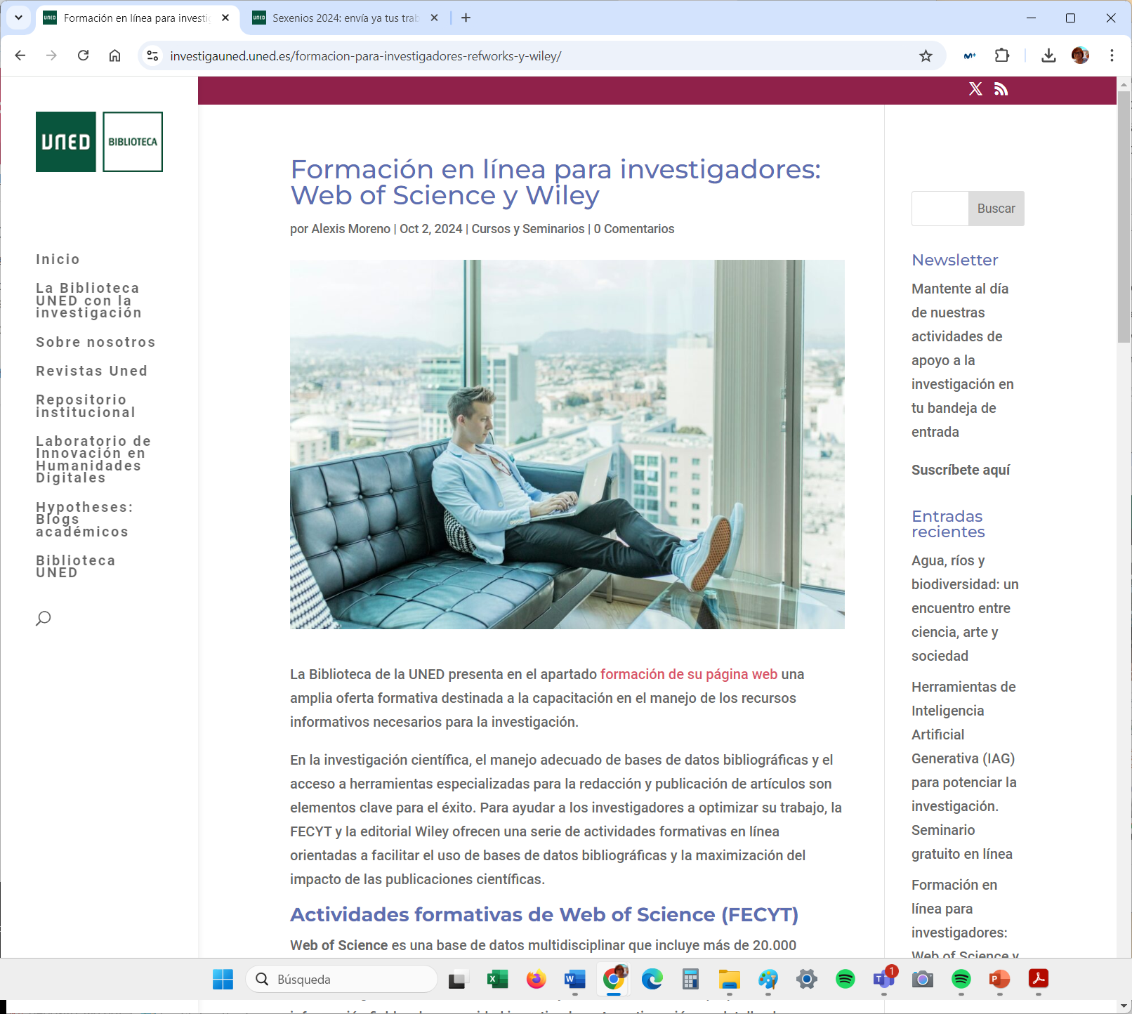
<AGS>
Datos de investigación: Experiencias, retos y oportunidades ante la reforma de la evaluación de la investigación
7
Notes:
7

Slide 8
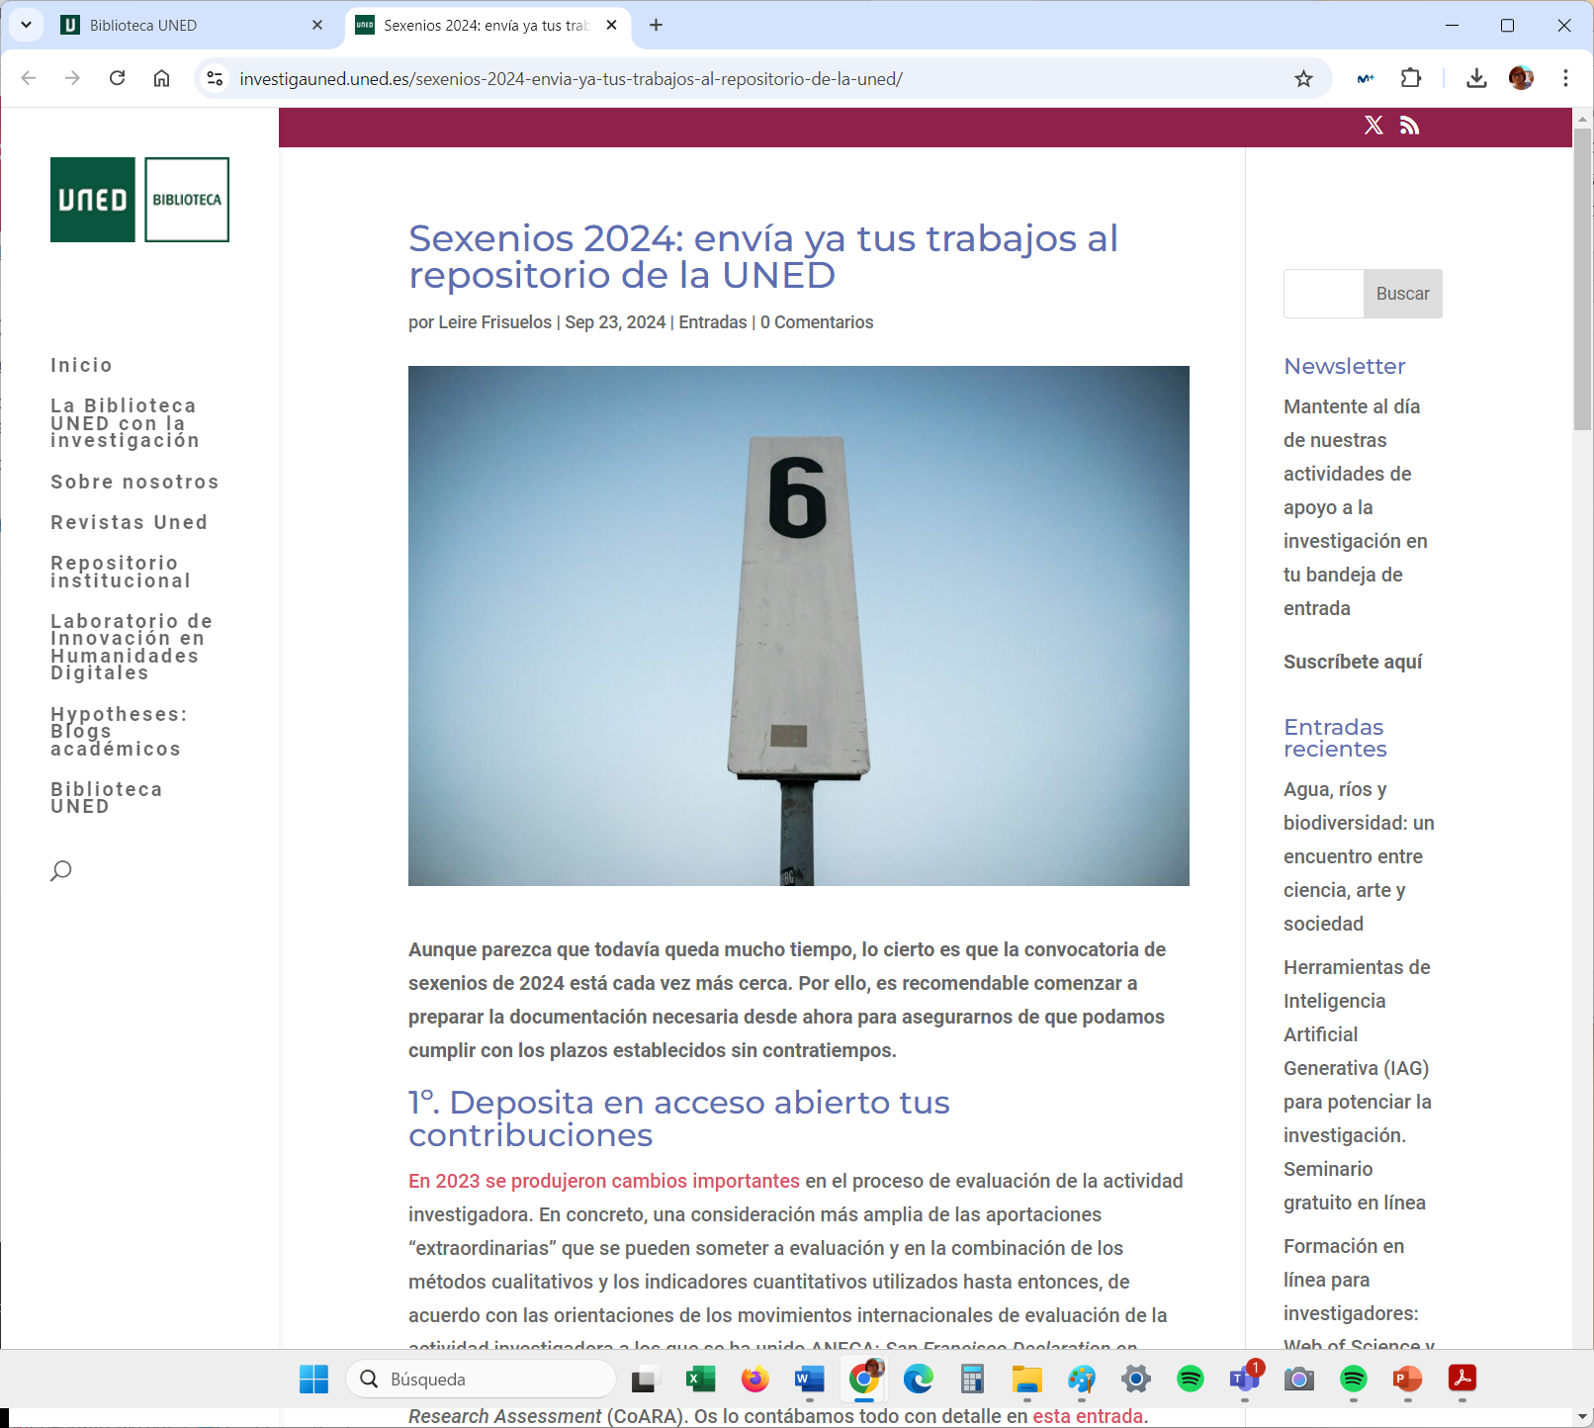
<AGS>
Datos de investigación: Experiencias, retos y oportunidades ante la reforma de la evaluación de la investigación
8
Notes:
8

Slide 9
https://www.uned.es/universidad/biblioteca/depositar-datos-en-e-cienciaDatos.html
<AGS>
Estrategia Nacional de Ciencia Abierta (ENCA, 2023), define datos de investigación: “todo aquel material que ha sido generado, recopilado, observado o registrado durante el ciclo de vida de un proyecto de investigación y que se utiliza como evidencia de un proceso de investigación, está reconocido por la comunidad científica y sirve para validar los resultados de la investigación y garantizar su reproducibilidad.”
NUEVO Procedimiento de Acreditación
(Real Decreto 678/2023, de 18 de julio) (https://www.aneca.es/criterios-2024)
Datos de investigación: Experiencias, retos y oportunidades ante la reforma de la evaluación de la investigación
9
Notes:
9

Slide 10
https://www.uned.es/universidad/biblioteca/depositar-datos-en-e-cienciaDatos.html
<AGS>
Estrategia Nacional de Ciencia Abierta (ENCA, 2023), define datos de investigación: “todo aquel material que ha sido generado, recopilado, observado o registrado durante el ciclo de vida de un proyecto de investigación y que se utiliza como evidencia de un proceso de investigación, está reconocido por la comunidad científica y sirve para validar los resultados de la investigación y garantizar su reproducibilidad.”
resultados de experimentos, mediciones, observaciones resultantes del trabajo de campo, resultados de encuestas, grabaciones de muestras físicas, documentación, código,
configuraciones de instrumentación, estadísticas e imágenes
NUEVO Procedimiento de Acreditación 2024
(Real Decreto 678/2023, de 18 de julio) (https://www.aneca.es/criterios-2024)
Datos de investigación: Experiencias, retos y oportunidades ante la reforma de la evaluación de la investigación
10
Notes:
10

Slide 11
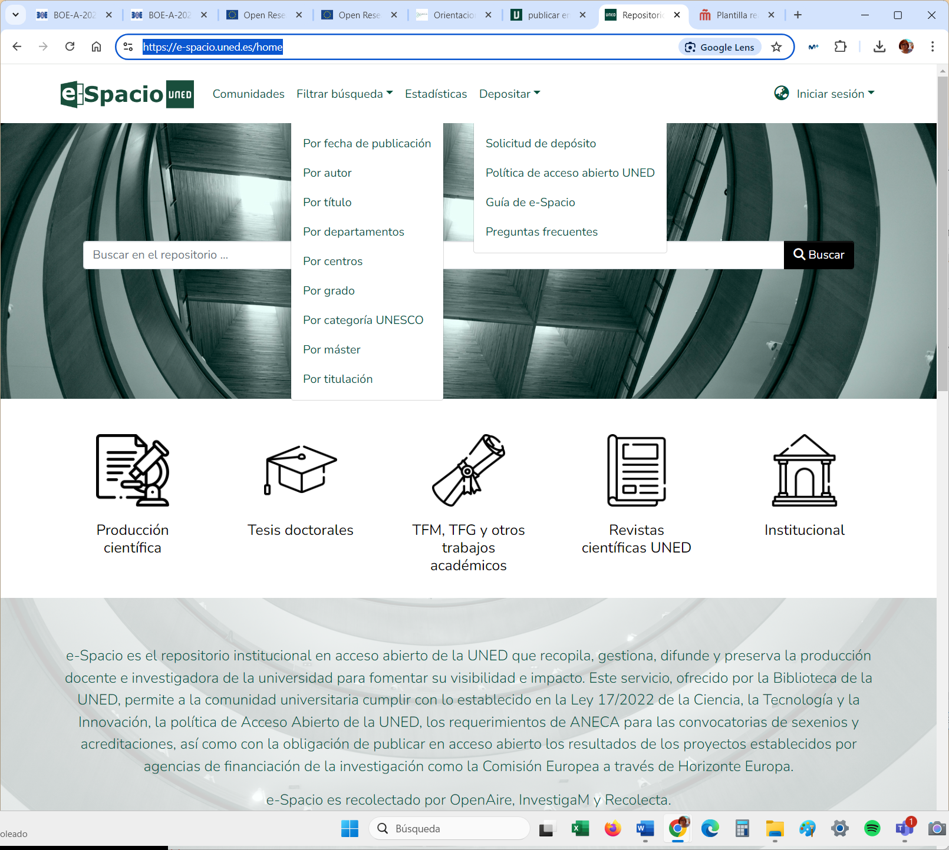
<AGS>
Datos de investigación: Experiencias, retos y oportunidades ante la reforma de la evaluación de la investigación
11
Notes:
11

Slide 12
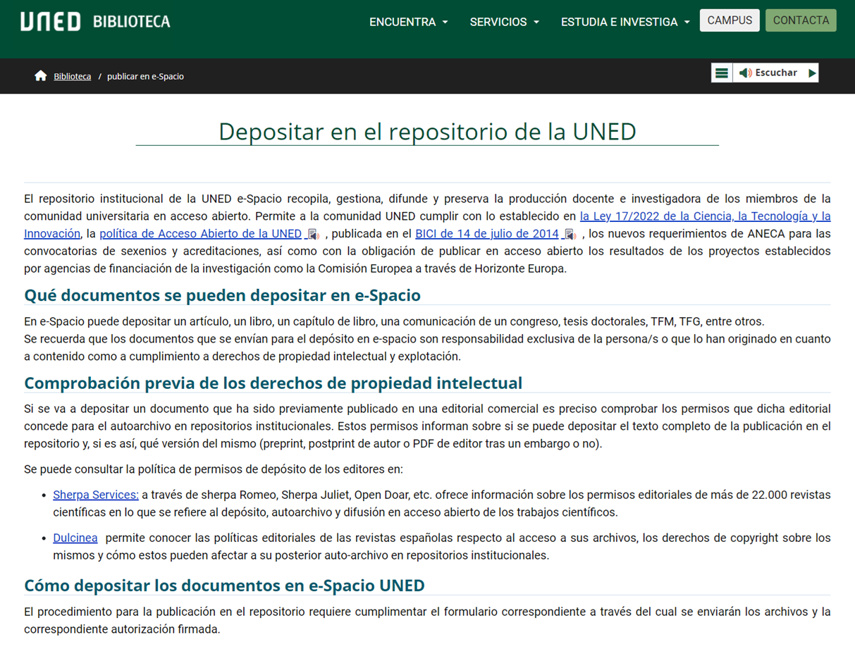
<AGS>
Datos de investigación: Experiencias, retos y oportunidades ante la reforma de la evaluación de la investigación
12
Notes:
12

Slide 13
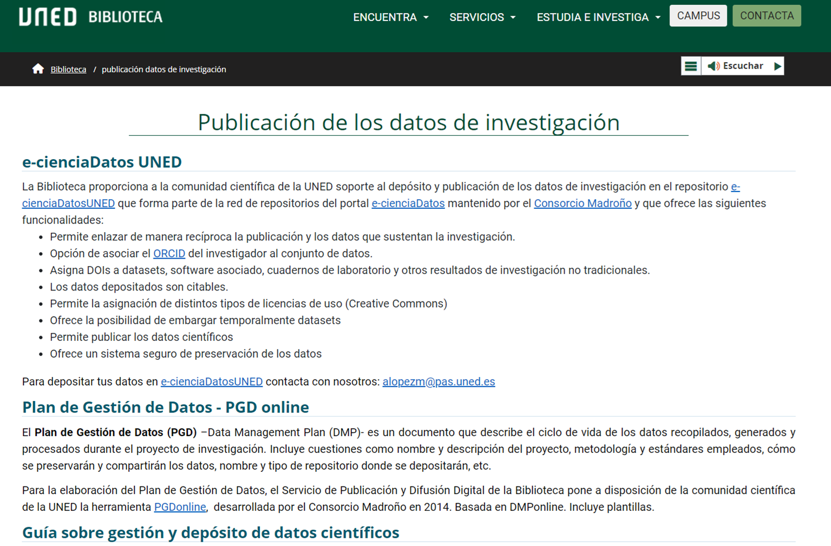
<AGS>
Datos de investigación: Experiencias, retos y oportunidades ante la reforma de la evaluación de la investigación
13
Notes:
13

Slide 14
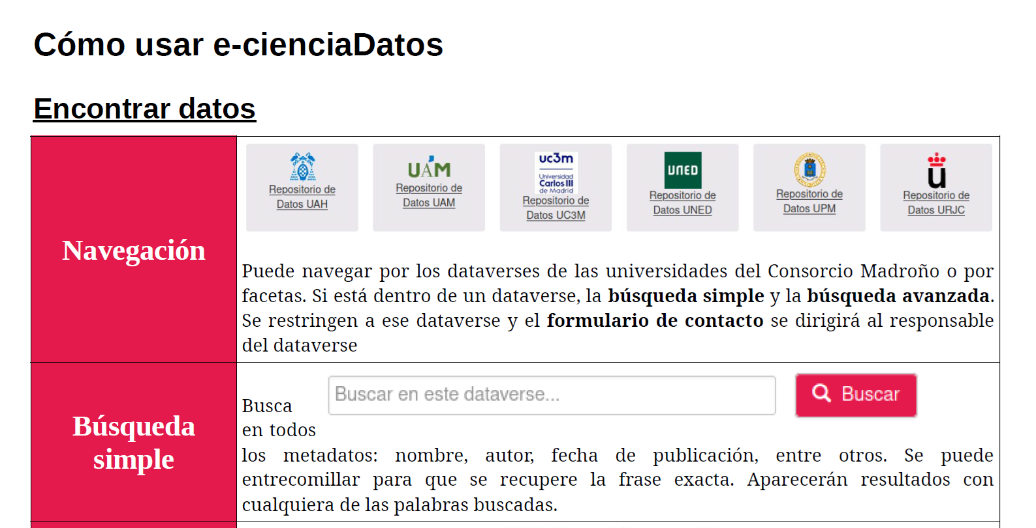
<AGS>
Datos de investigación: Experiencias, retos y oportunidades ante la reforma de la evaluación de la investigación
14
Notes:
14

Slide 15
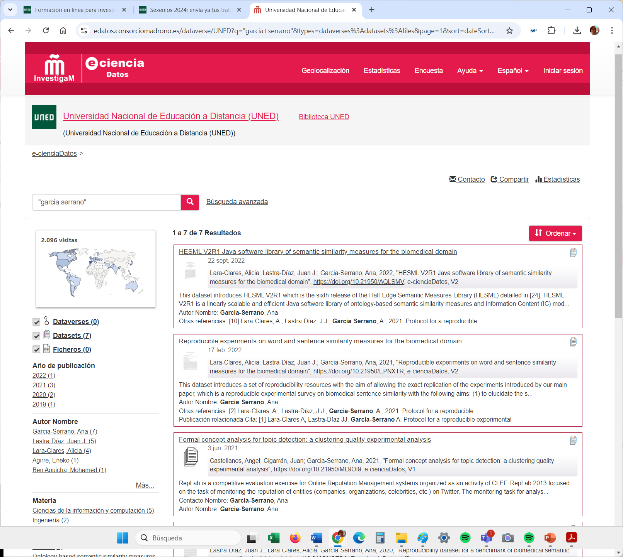
<AGS>
Datos de investigación: Experiencias, retos y oportunidades ante la reforma de la evaluación de la investigación
15
Notes:
15

Slide 16
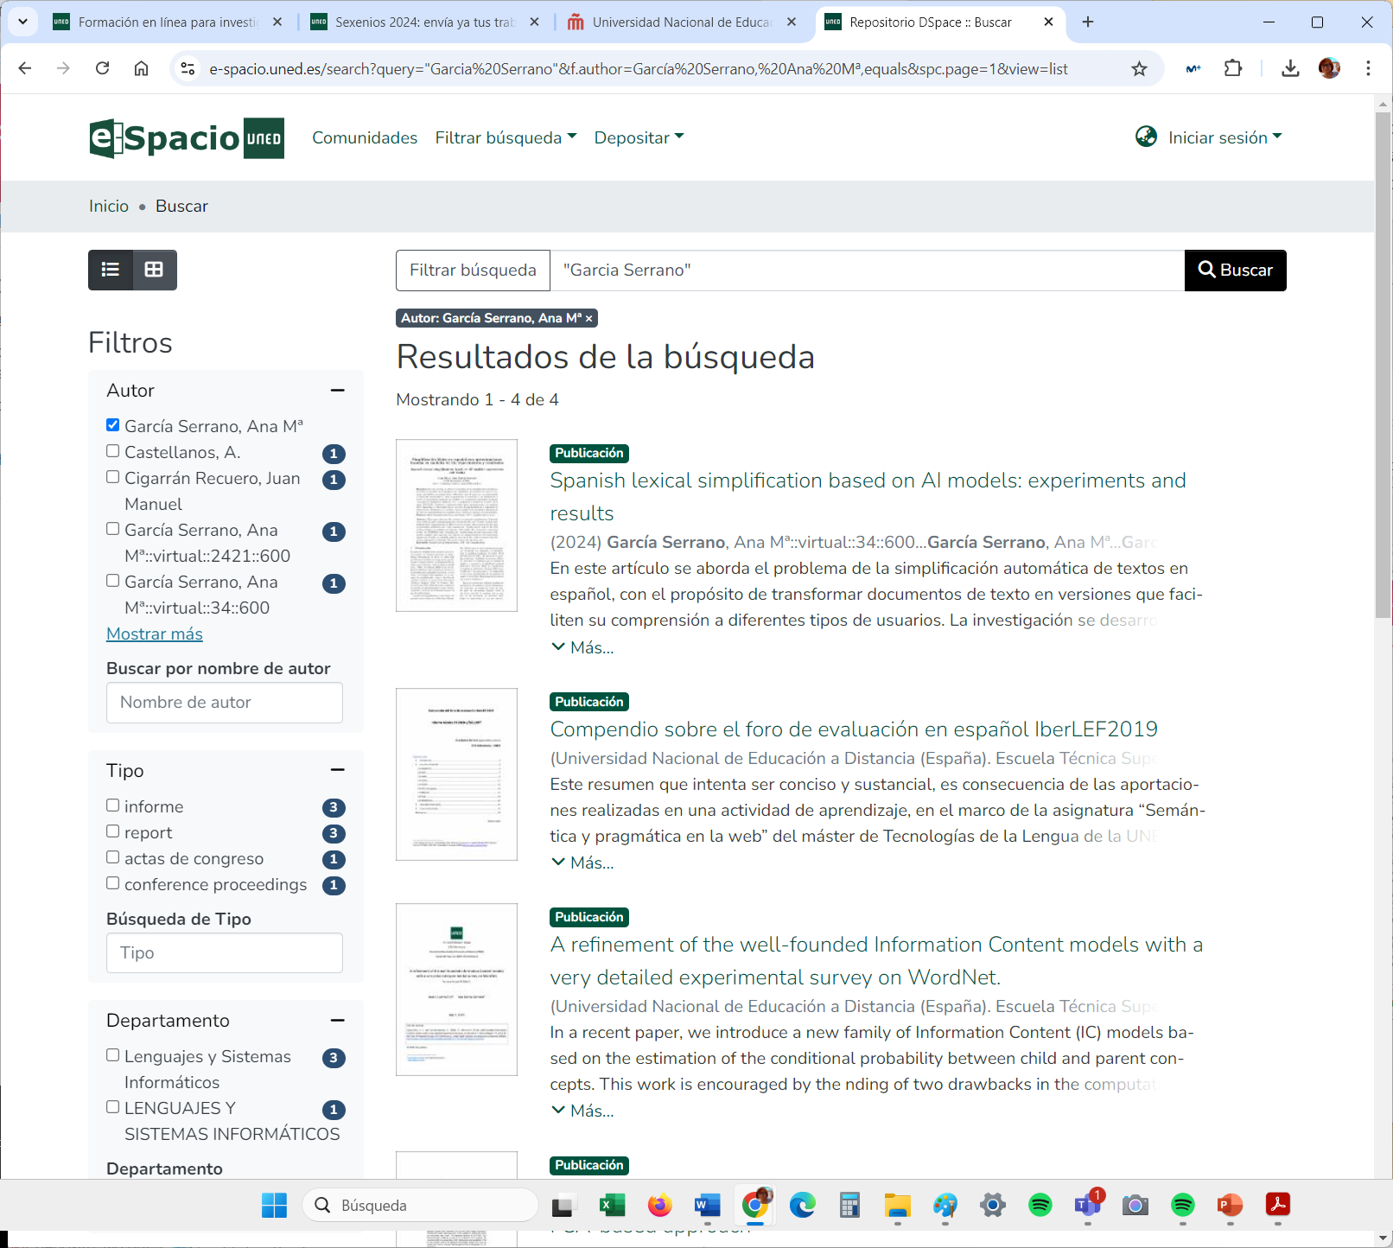
<AGS>
Datos de investigación: Experiencias, retos y oportunidades ante la reforma de la evaluación de la investigación
16
Notes:
16

Slide 17
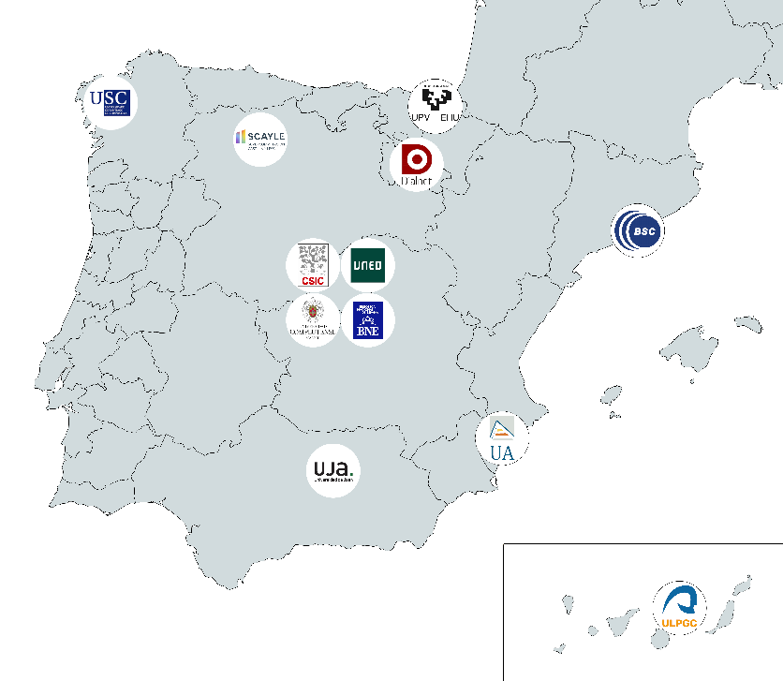
CLARIAH-ES (https://www.clariah.es/)
<AGS>
CLARIAH-ES es una infraestructura digital distribuida de investigación (12 centros de investigación españoles): European Research Infrastructure Consortium (ERIC), para las humanidades y ciencias sociales: CLARIN (www.clarin.eu ) y DARIAH (www.dariah.eu).
Datos de investigación: Experiencias, retos y oportunidades ante la reforma de la evaluación de la investigación
17
Notes:
17

Slide 18
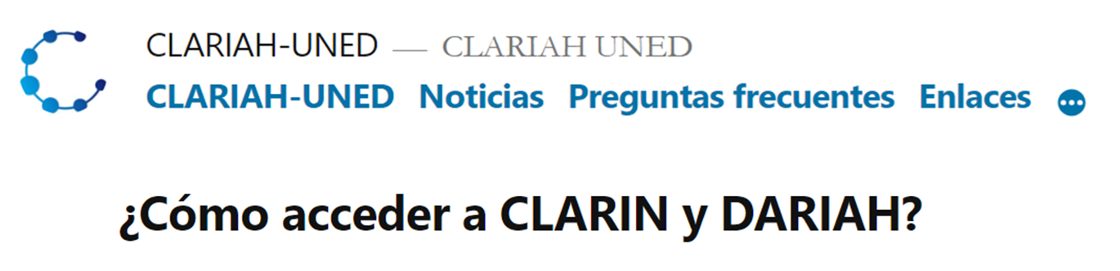
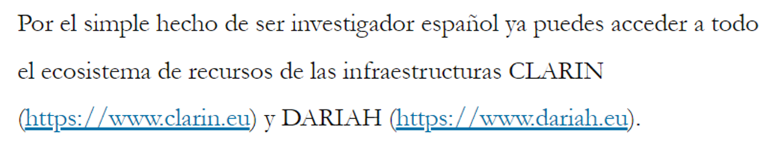
<AGS>
Datos de investigación: Experiencias, retos y oportunidades ante la reforma de la evaluación de la investigación
18
Notes:
18

Slide 19
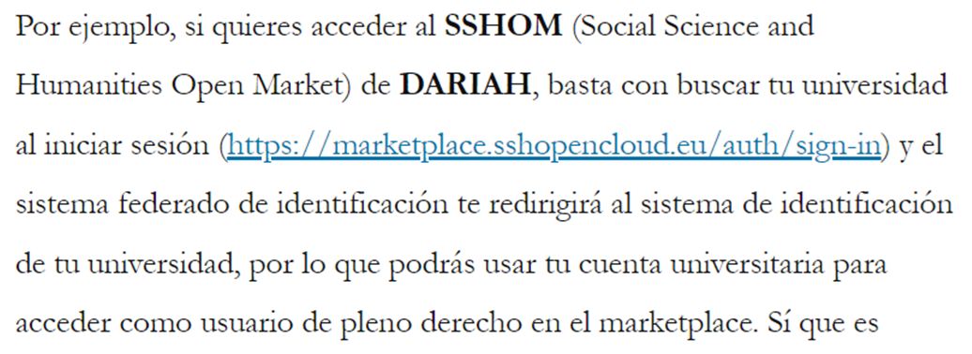
<AGS>
Datos de investigación: Experiencias, retos y oportunidades ante la reforma de la evaluación de la investigación
19
Notes:
19

Slide 20
Datos de investigación: Experiencias, retos y oportunidades ante la reforma de la evaluación de la investigación
Mesa Redonda de experiencias de Personal Investigador
Dra. Ana García Serrano, ETSI Informática, UNED
Madrid, 24 de octubre de 2024
Notes:
20

